Slide 1

Strategické dokumenty
Cvičení č. 10
Mgr. Kamila Klemešová
4. 12. 2012

Slide 2
Strategické regionální plánování
Klíčové koncepční dokumenty (strategie, programy)
Na všech řádovostních úrovních (ČR, kraj, ORP, obec/město, příspěvkové organizace) snaha o vyšší efektivitu
Strategie:
  Dokument, který popisuje cíle a výchozí stav a určuje způsob, jakým má být definovaného cílového stavu dosaženo
  Určení základních dlouhodobých cílů subjektu, způsobu jejich dosažení a alokace zdrojů nezbytných pro uskutečňování těchto cílů

Slide 3
Historie
Evropská charta regionálního plánování
  Výbor ministrů Rady Evropy (1985)
  Základní cíle:
      Vyvážený sociálně-ekonomický rozvoj regionů
      Zlepšování životních podmínek
      Zodpovědné zacházení s přírodními zdroji a ochrana životního prostředí
      Racionální využívání území
V ČR pomalá implementace
  Účelový boom až po roce 1998 (předvstupní programy EU)
Dnes v EU přijímáno jako standardní postup

Slide 4
Strategické řízení v regionu
Koncepční dokumenty:
  Strategické – platnost po delší období (10 – 15 let)
  strategie (bez konkretizace financí)
  Taktické – platnost po kratší období (např. 5 let)
  programy (konkretizace aktivit a financí, vazba na rozpočty)
Cyklus strategického řízení:
  Strategická analýza
  Strategický výběr (Návrh strategie)
  Implementace strategie

Slide 5
Strategická analýza
Charakteristika daného území, zachycení vývojových trendů na základě statistických ukazatelů či dalších šetření, porovnání území s jinými referenčními jednotkami (kraj, ČR, EU)
Účelová, dynamická a problémově orientovaná
Míra podrobnosti – dle územního rozsahu dokumentu (kraj x mikroregion x město)
Součástí je také SWOT analýza!

Slide 6
Návrh strategie
Klíčová (invenční) fáze procesu
Hledání, vytváření a formulování možných variant cest k dosažení globálního cíle strategie
vize, strategické cíle
Výběr strategických možností
priority, osy, opatření
Kvantifikace, monitoring a hodnocení

Slide 7
Prioritní oblasti
Výběr priorit
  Význam
  Proveditelnost
  Propojenost na ostatní cíle
  Čas
Diskuse v pracovních (akčních) skupinách, schvalování v řídící skupině (např. rada města)
Čím užší zaměření, tím efektivnější realizace
Priority – strategické cíle – opatření (aktivity)

Slide 8
Prioritní oblasti
Typické prioritní oblasti
  Podnikání a zaměstnanost
  Urbanismus a bydlení
  Sociální rozvoj, vzdělávání
  Cestovní ruch, regionální marketing a image města
  Dopravní a technická infrastruktura
  Životní prostředí
  Kultura, sport, volný čas
  Vnější vztahy regionu (meziregionální spolupráce, mezinárodní spolupráce)

Slide 9
Strategické cíle a opatření
Strategický cíl
  Představuje směrný ukazatel pro rozvoj regionu a informaci o stavu, kterého by mělo být dosaženo realizací navržených rozvojových aktivit
Opatření (aktivity)
  Specifická cesta (program, projekt), jejímž prostřednictvím je dosahováno strategických cílů
  Identifikace a konkretizace klíčových výsledků
  Je možné je kvantifikovat (kontrolovat prostřednictvím indikátorů)
  Musí být realistické a dosažitelné

Slide 10
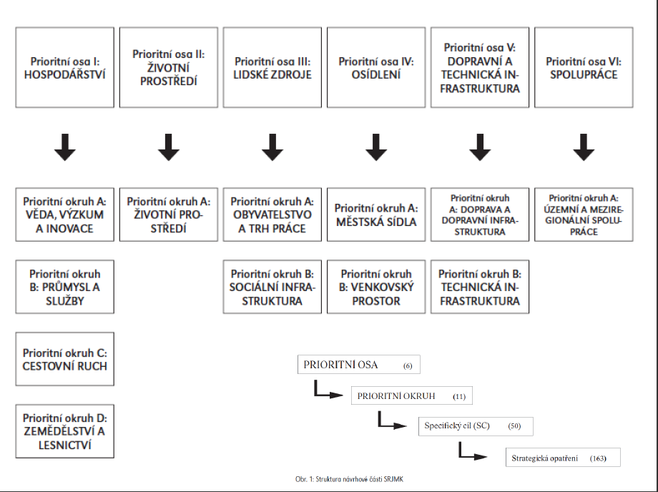
Strategie rozvoje kraje, JMK 2009

Slide 11
Implementace strategie
Převod strategie do praxe
Navazuje na akční plán
  Harmonogram konkrétních aktivit
  Identifikace zodpovědnosti subjektů
  Vyčleněné prostředky, konkrétní kroky
Dlouhodobá realizace, nutná politická podpora

Slide 12
Zadání cvičení
Odpovědět na otázky s pomocí prostudování ÚAP daného ORP

Slide 13
Otázky
K čemu slouží ÚAP? Pro koho jsou určeny a jak často se aktualizují?
Jsou strategické plány měst nestranné, nebo jsou to jen plány „elitní skupiny“ sedící v té době ve vedení?
Je vhodné, aby podobný typ dokumentů zpracovávala externí firma?
Kdo financuje tvorbu ÚAP a RURÚ a kdo dohlíží na kvalitu jejich zpracování?
Kdo má vliv na strategické plánování města? Jen úředníci? Nebo i firmy, občané města?
Do jaké míry by se veřejnost měla zapojovat do tvorby koncepčních dokumentů?

Slide 14
Jaký je názor na objektivnost a správnost dokumentů? Jsou většinou dělány od stolu, nebo dochází ke komunikaci zpracovatele a žadatele, včetně návštěv v terénu, atd..?
Dají se dokumenty jednotlivých ORP využít i pro dokumenty vlastních obcí?
Jaký je reálný dopad ÚAP a RÚRÚ na situaci v ORP?
Existuje vzor, podle kterého jsou vypracovávány ÚAP pro jednotlivé územní celky, aby byla zajištěna jejich kompatibilita a možnost porovnání?

Slide 15
Jsou všechny nedostatky avizované zprávou RURÚ opravdu nedostatky? A jsou-li, jsou řešitelné?
V řadě rozvojových dokumentů se píše o posilování totožnosti k regionu, jak toho lze dosáhnout?
Podle kterého kritéria jsou vybírány k realizaci jednotlivé problémy v území?
Jsou přínosné pro regionální rozvoj nebo je to jenom další administrativní záležitost?
Jak je v ÚAP zmíněná povodňová problematika? Jedná se pouze o formální informace o možnosti povodní nebo o nastínění možnosti řešení (prosím zaměřit se podrobněji, ne jen jednou větou)
Jaká je aktuálnost jednotlivých RURU po ekonomické krizi?

Slide 16
Odevzdání
Do nedělní půlnoci word s odpověďmi na otázky (vložte i odkaz na ÚAP vybraného ORP)
Do pondělní půlnoci vložte ppt (popř. ČITELNÝ jpg), v němž bude swot analýza vaší obce, kterou má obec zpracovanou v nějaké dokumentaci (= SWOT nevytváříte vy, pouze ji stáhnete z oficiálního dokumentu nějakého), pokud vaše obec SWOT nemá, vyberte si nějakou kolem, tak abyste tu obec dobře znali, tuto swot si také přineste na úterý vytištěnou

Slide 17
Děkuji za pozornost!

